Slide 1
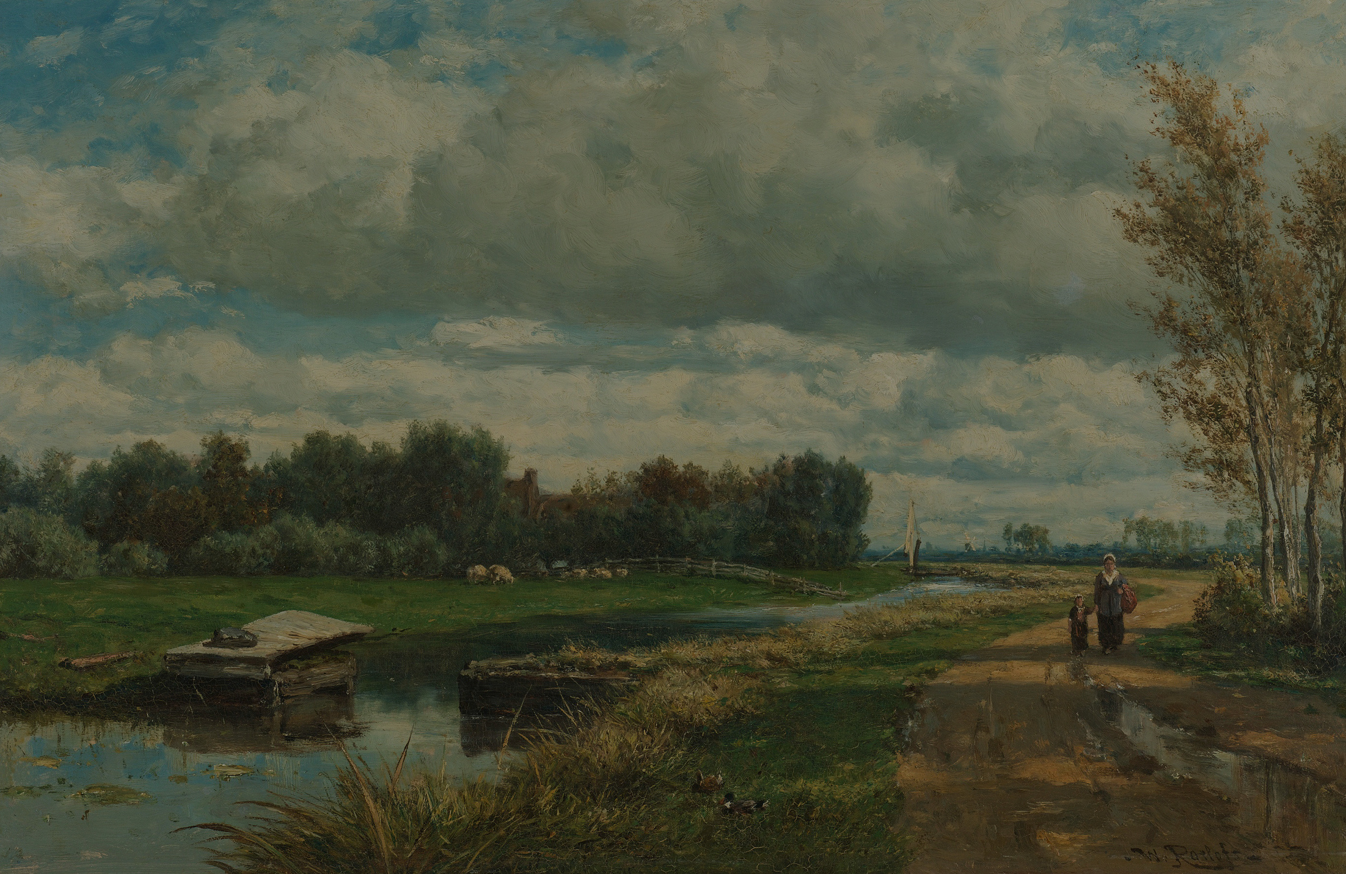


May 8th
Tác hại của ma tuý
Presented by: Viet Tran
01

Slide 2
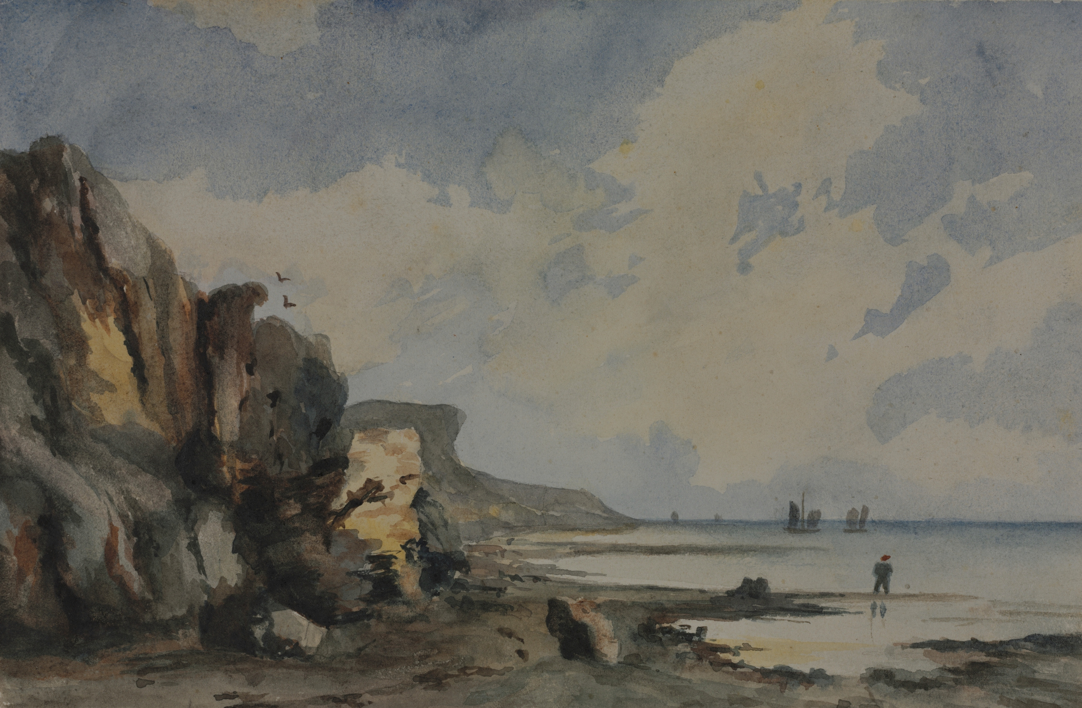
May 8th
A
Tác hại về sức khoẻ
B
Tác hại về tâm lý
Trình bày tổng quan các vấn đề
C
Tác hại về xã hội
D
Kết Luận
02

Slide 3
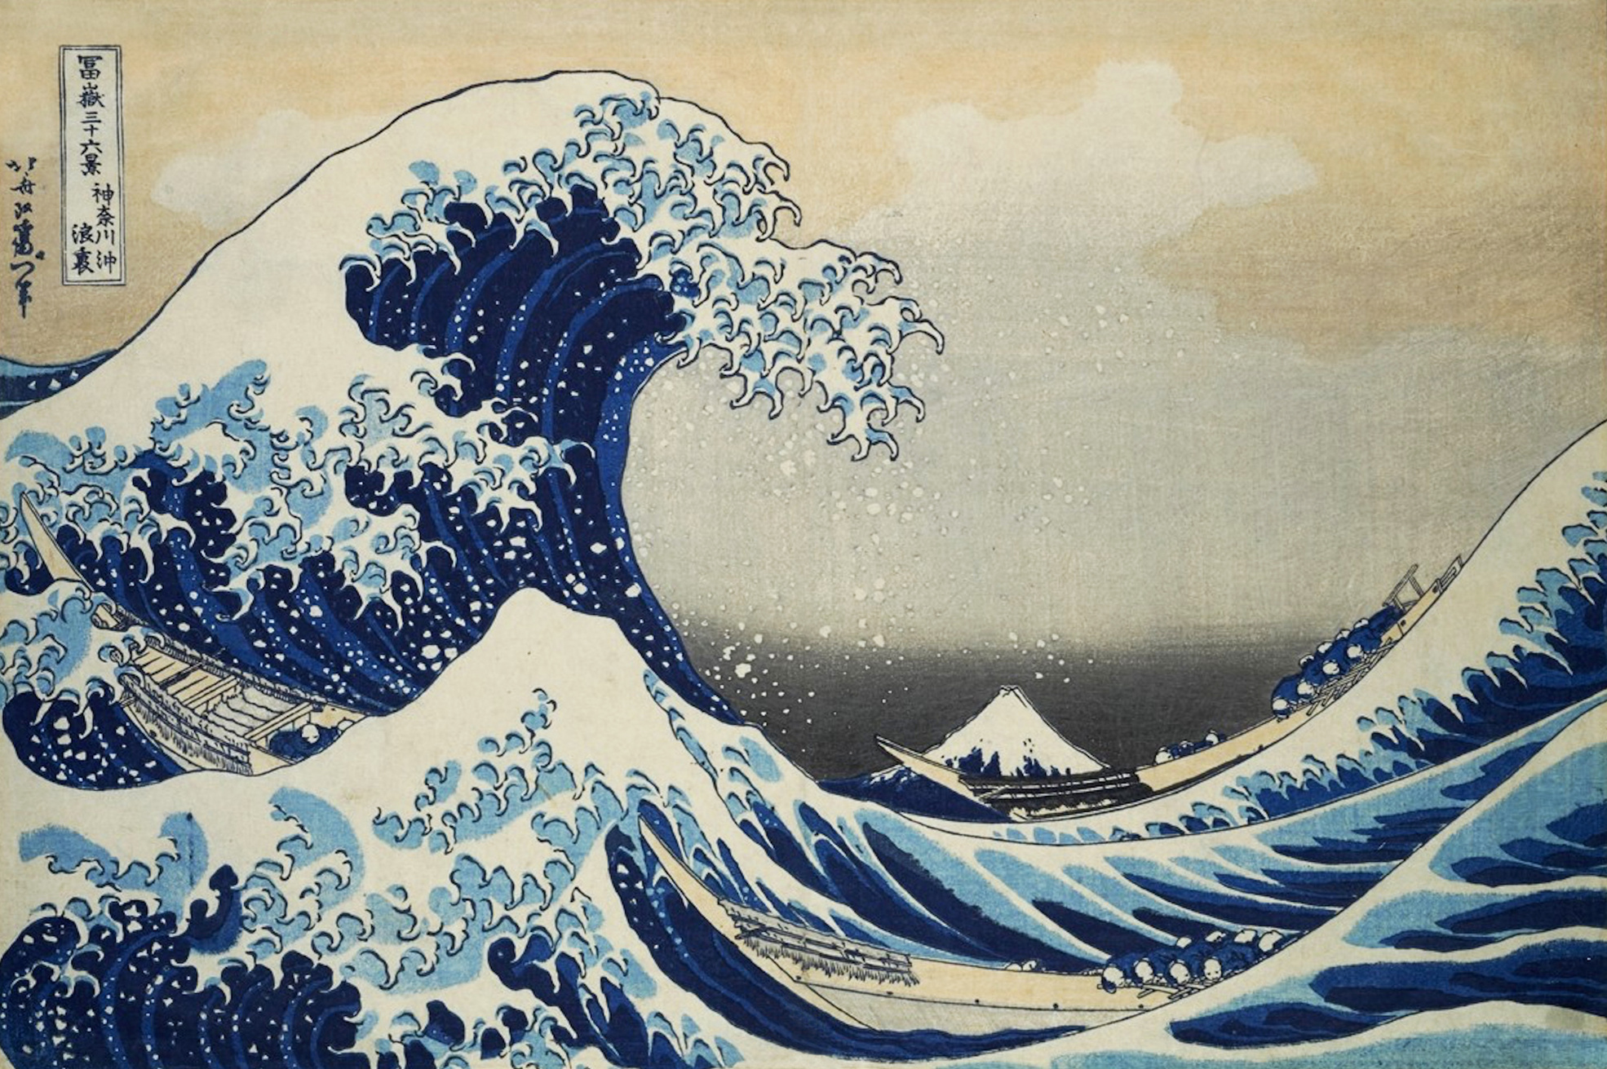
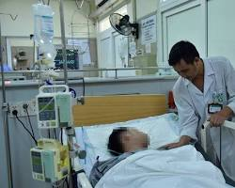
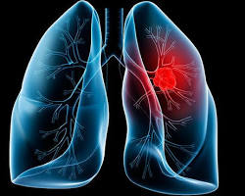

TÁC HẠI VỀ SỨC KHOẺ
May 8th
Tác hại về sức khoẻ
Ma túy có thể gây ra nhiều vấn đề sức khỏe nghiêm trọng, bao gồm:
Ung thư
Bệnh tim
Bệnh phổi
Bệnh gan
HIV/AIDS
Rối loạn tâm thần
Quá liều dẫn đến tử vong
Ma túy có thể gây hại cho tất cả các cơ quan trong cơ thể.
Nó có thể làm suy yếu hệ miễn dịch, khiến người sử dụng dễ bị nhiễm trùng và bệnh tật.
t
03

Slide 4
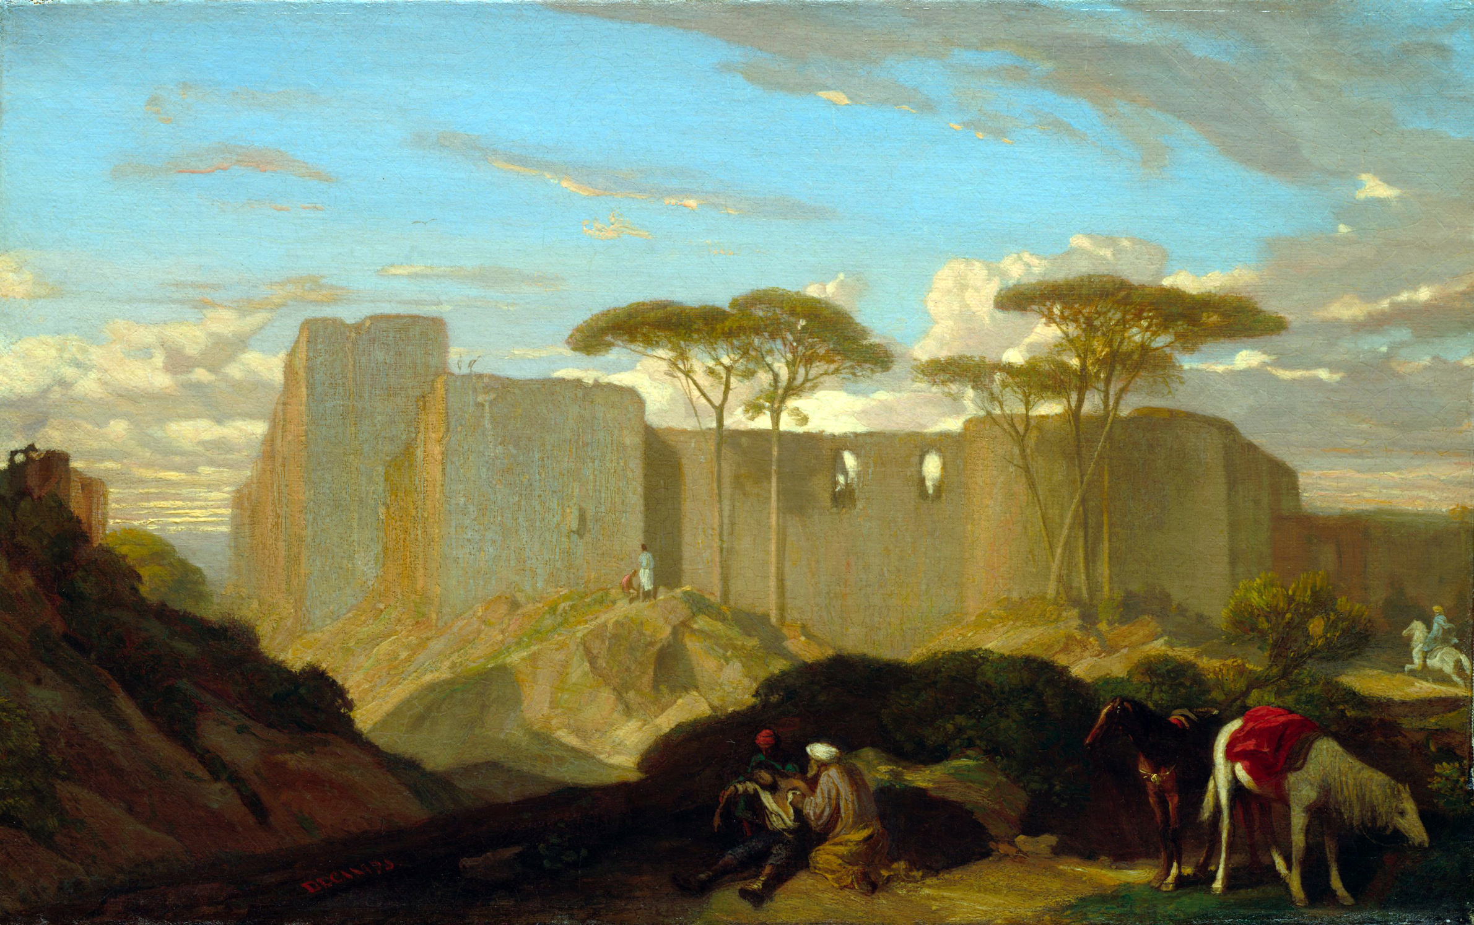
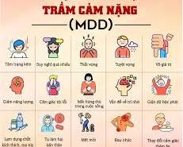
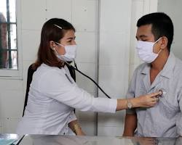
TÁC HẠI VỀ TÂM LÝ
May 8th
Tác hại về tâm lý
Ma túy có thể gây ra nhiều vấn đề tâm lý nghiêm trọng, bao gồm:
Lo âu
Trầm cảm
Hoảng loạn
Tâm thần phân liệt
Bạo lực
Ma túy có thể thay đổi cách thức hoạt động của não bộ, dẫn đến các vấn đề về tâm trạng, suy nghĩ và hành vi.
Người sử dụng ma túy có thể có nguy cơ tự tử hoặc tự hại cao hơn.
Ma túy cũng có thể dẫn đến hành vi bạo lực đối với bản thân và người khác.
04

Slide 5
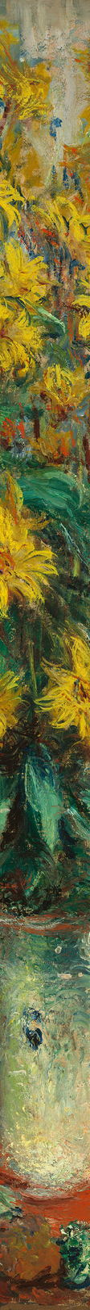
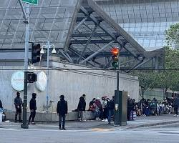
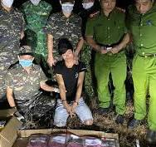
TÁC HẠI VỀ XÃ HỘI
23 JANUARY
Tác hại về xã hội
Ma túy có thể gây ra nhiều vấn đề xã hội nghiêm trọng, bao gồm:
Tội phạm
Tai nạn
Nghèo đói
Vô gia cư
Tan vỡ gia đình
Ma túy có thể dẫn đến hành vi phạm tội, chẳng hạn như trộm cắp, mại dâm và buôn bán ma tuý
05

Slide 6
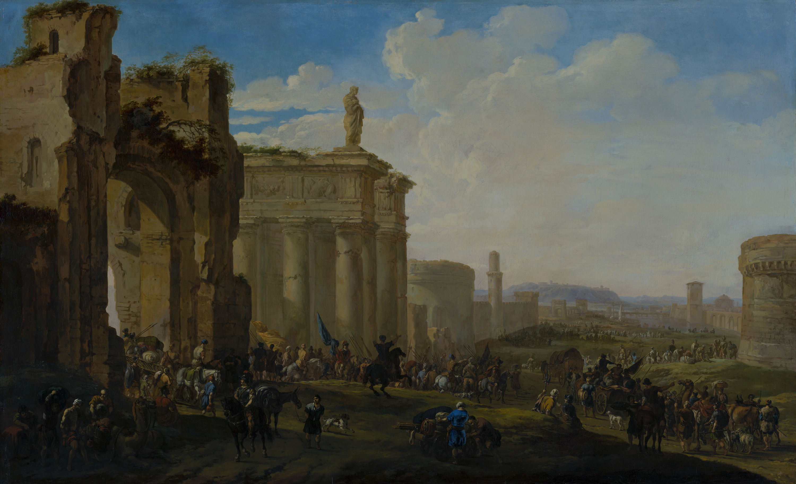


KẾT LUẬN
May 8th
Ma túy là một vấn đề nghiêm trọng có thể gây ra nhiều tác hại về sức khỏe, tâm lý và xã hội.
Điều quan trọng là phải nhận thức được những rủi ro của việc sử dụng ma túy và tìm kiếm sự giúp đỡ nếu bạn hoặc ai đó bạn biết đang gặp vấn đề. Có nhiều nguồn lực sẵn có để giúp những người đang phải vật lộn với chứng nghiện ma túy, bao gồm các chương trình điều trị, các nhóm hỗ trợ và các đường dây nóng.
Ma túy là một vấn đề có thể phòng ngừa được. Bằng cách giáo dục mọi người về những rủi ro của việc sử dụng ma túy
Kết Luận
06

Slide 7
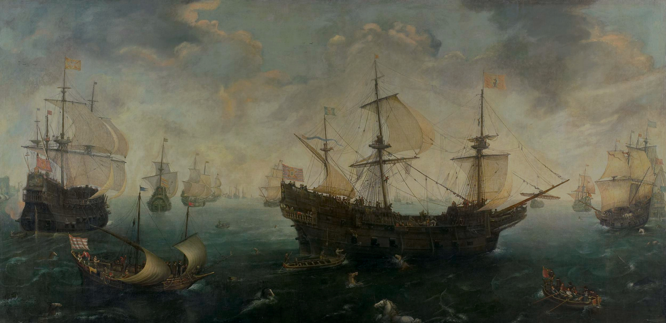
CẢM ƠN
May 8th
Cảm ơn đã lắng nghe
Đừng ngần ngại đặt câu hỏi
07

